Slide 1
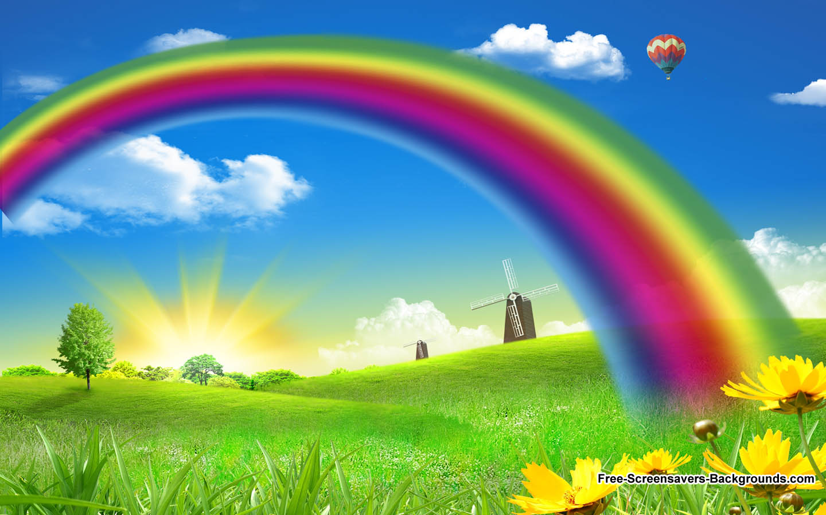
স্বাগতম
Notes:
স্লাইডটি পাঠসংশ্লিষ্ট করা হয়েছে। ছবি নিয়ে শিক্ষার্থী প্রশ্ন করলে উত্তর দিতে হবে, না করলে এই স্লাইড নিয়ে আলোচনা নিষ্প্রয়োজন।

Slide 2
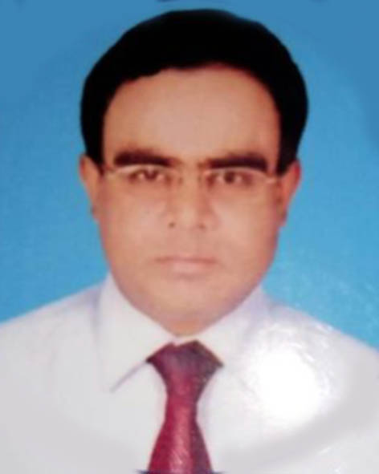
পরিচিতি
মোঃ আব্দুল মাজেদ
প্রভাষক
আনোরমারী ডিগ্রী কলেজ
mamajed77@gmail.com

Slide 3
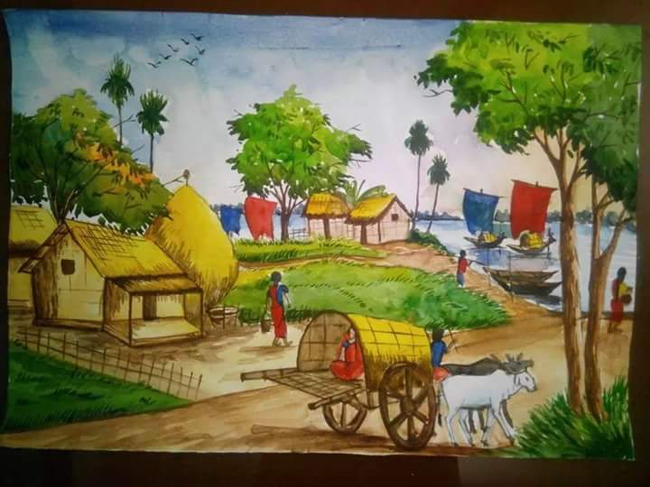
আমরা কি দেখতে পাচ্ছি?
একটি ছবি
ছবিটি তৈরি করতে কী কী জিনিস দরকার হয়েছে?
কাগজ, তুলি, রঙ--
Notes:
এই স্লাইডে প্রশ্নোত্তর এর মাধ্যমে পাঠ ঘোষণার চেষ্টা করা হয়েছে। শিক্ষক তার নিজস্ব অন্য উপায়েও পূর্বজ্ঞান যাচাই এর মাধ্যমে পাঠ ঘোষণা করতে পারেন।

Slide 4
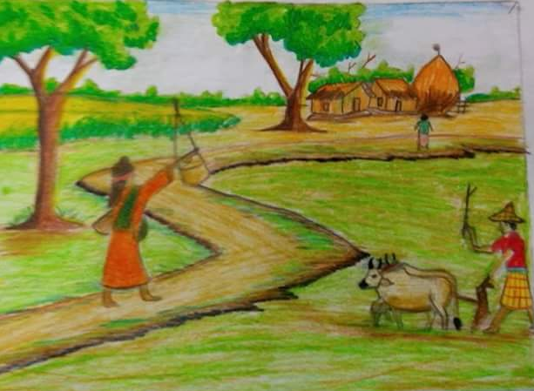
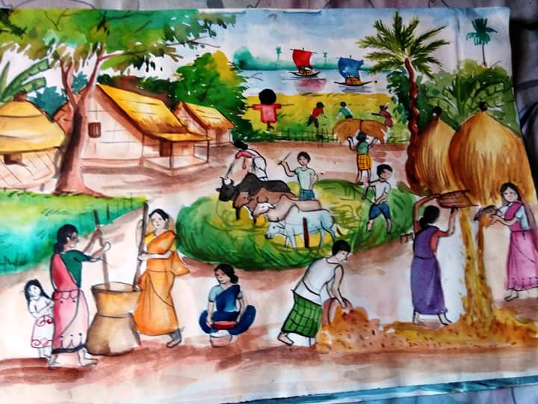
ছবির রং
হাশেম খান
Notes:
আজকের পাঠ হেমন্ত ঋতু হলো কার্তিক ও অগ্রহায়ণ মাস ------- বাংলার শিল্পীদের শিল্পকর্ম সারা বিশ্বে প্রশংসা পাচ্ছে পর্যন্ত

Slide 5
শিখনফল
এ পাঠ শেষে শিক্ষার্থীরা-
1। নির্বাচিত অংশটুকু শুদ্ধ উচ্চারণে পড়তে পারবে।
2। নতুন শব্দগুলোর অর্থসহ বাক্য ও অনুচ্ছেদ গঠন করতে পারবে।
3। নির্বাচিত অংশটুকুর ভাবার্থ বিশ্লেষণ করতে পারবে।
Notes:
শিক্ষক শিখনফল দেখাতেও পারেন আবার নাও পারেন।

Slide 6
সরব পাঠ
আদর্শ পাঠ
Notes:
শিক্ষক নিজে আদর্শ পাঠ দিবেন এবং শিক্ষার্থীদের দ্বারা সরব পাঠ সম্পন্ন করাবেন।

Slide 7
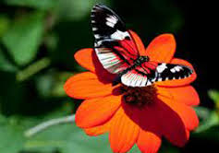
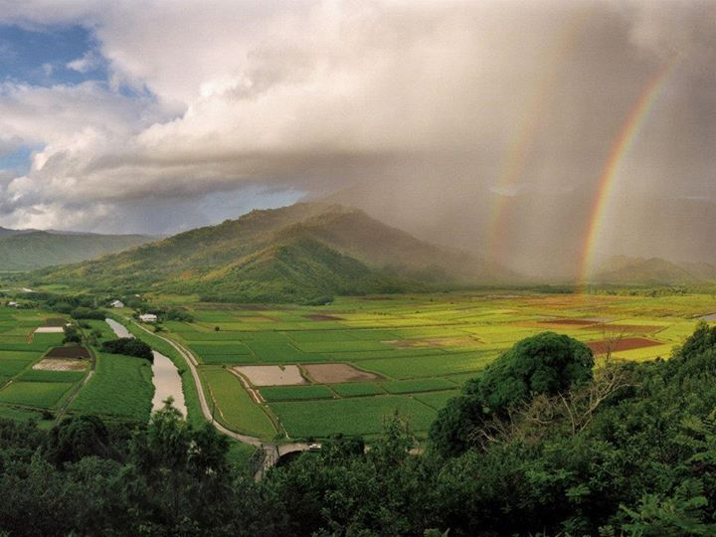
এসো আজকের পাঠের নতুন শব্দার্থসমূহ শিখে নেই
গেরুয়া
মেটে
বাহার
শোভা
নিসর্গ
প্রকৃতি

Slide 8
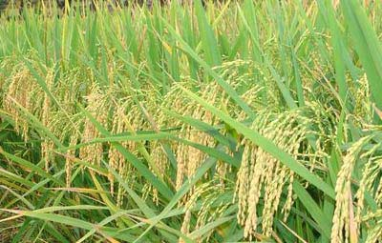
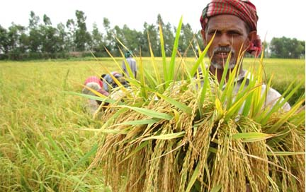
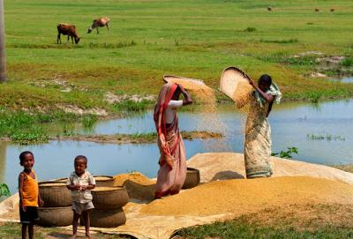
হেমন্ততে প্রকৃতিতে রঙের নানা রকম খেলা চলে
Notes:
এই স্লাইডে একের পর এক ছবিগুলো আসবে এবং শিক্ষার্থীদের প্রশ্ন করা হবে: পাঠের সাথে ছবিগুলোর সম্পর্ক কী তা Text আকারে দেখানো হবে। এরপর বিষয়বস্তু আলোচনা করা হবে।

Slide 9
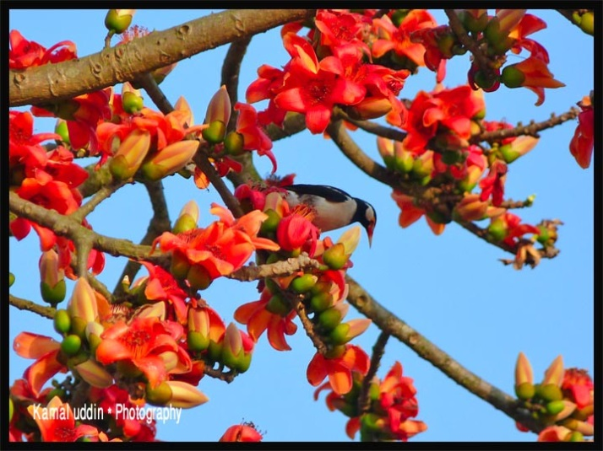
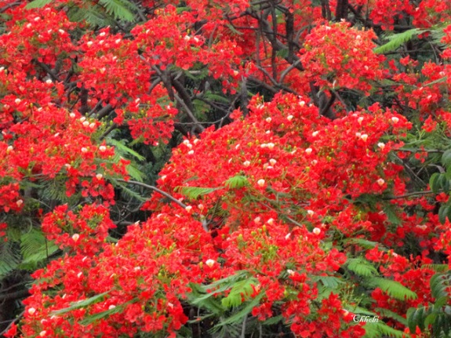
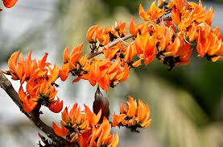
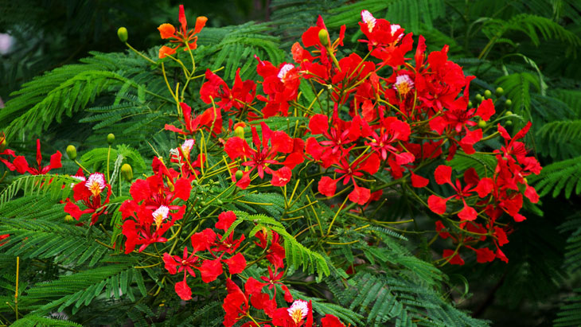
শীতে পুরো প্রকৃতি যেন রঙের উৎসবে মেতে উঠে
Notes:
এই স্লাইডে একের পর এক ছবিগুলো আসবে এবং শিক্ষার্থীদের প্রশ্ন করা হবে: পাঠের সাথে ছবিগুলোর সম্পর্ক কী তা Text আকারে দেখানো হবে। এরপর বিষয়বস্তু আলোচনা করা হবে।

Slide 10
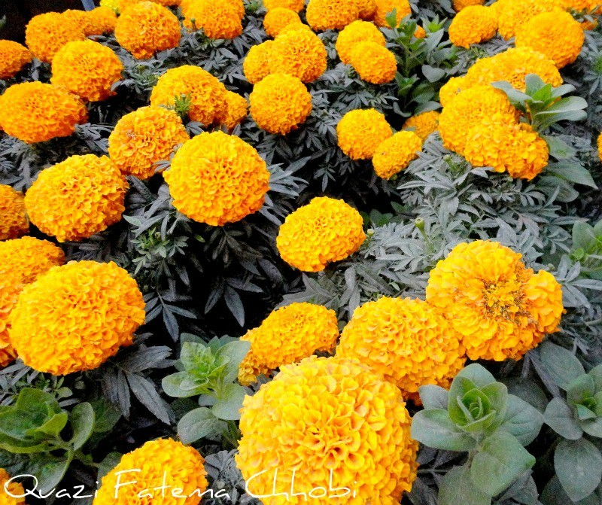
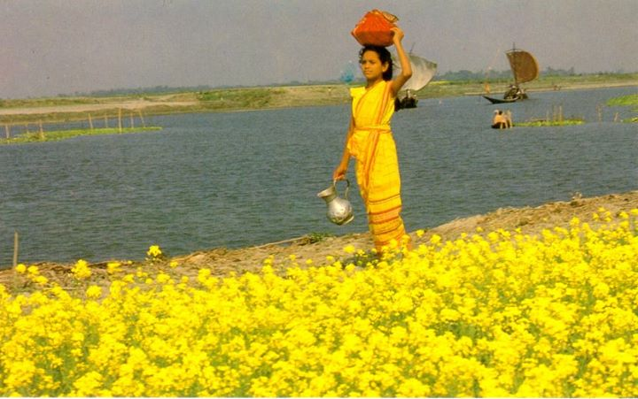
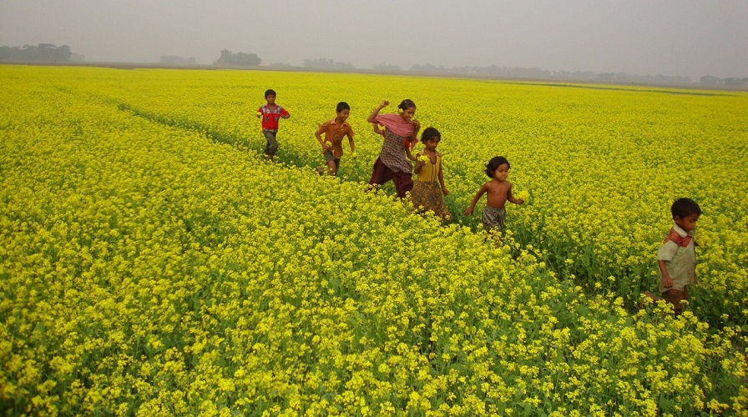
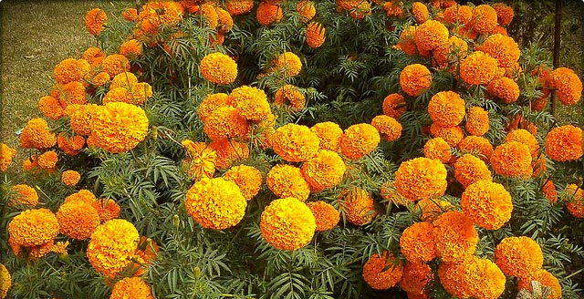
শীতকালে প্রকৃতিতে হলুদ রঙের বন্যা
Notes:
এই স্লাইডে একের পর এক ছবিগুলো আসবে এবং শিক্ষার্থীদের প্রশ্ন করা হবে: পাঠের সাথে ছবিগুলোর সম্পর্ক কী তা Text আকারে দেখানো হবে। এরপর বিষয়বস্তু আলোচনা করা হবে।

Slide 11
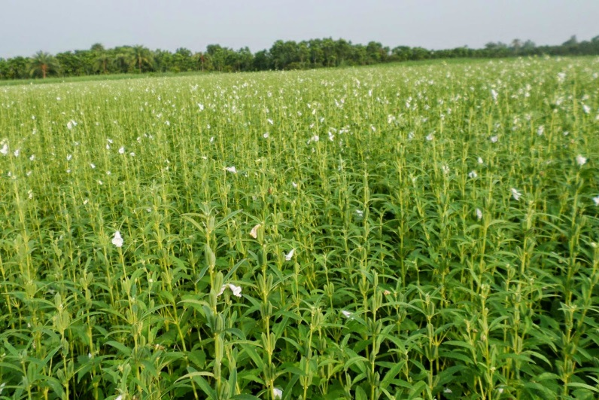
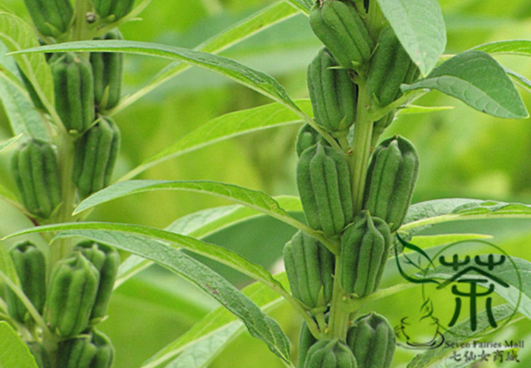
শীতকালে প্রকৃতিতে তিল খেতের সাদা আর হালকা বেগুনি ফুল দেখা যায়
Notes:
এই স্লাইডে একের পর এক ছবিগুলো আসবে এবং শিক্ষার্থীদের প্রশ্ন করা হবে: পাঠের সাথে ছবিগুলোর সম্পর্ক কী তা Text আকারে দেখানো হবে। এরপর বিষয়বস্তু আলোচনা করা হবে।

Slide 12
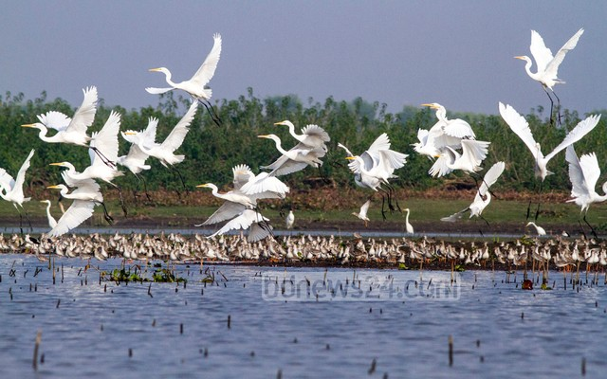
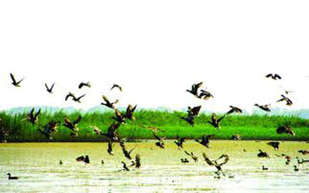
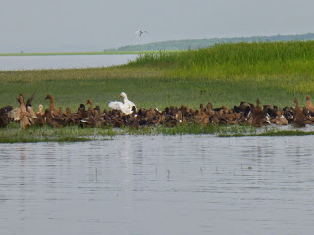
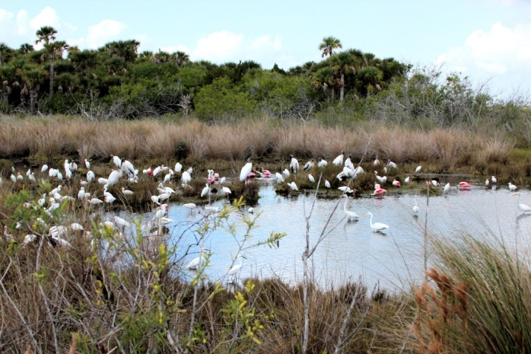
শীতকালে ঠাণ্ডা ও বরফ-পড়া দেশ থেকে চলে আসে লক্ষ লক্ষ অতিথি পাখি
Notes:
এই স্লাইডে একের পর এক ছবিগুলো আসবে এবং শিক্ষার্থীদের প্রশ্ন করা হবে: পাঠের সাথে ছবিগুলোর সম্পর্ক কী তা Text আকারে দেখানো হবে। এরপর বিষয়বস্তু আলোচনা করা হবে।

Slide 13
জোড়ায় কাজ
উপরের ছবি ভালোভাবে দেখে তিনটি বাক্য লেখ।
Notes:
এখানে শিক্ষক যেকোন পাঠ সংশ্লিষ্ট ছবি বা প্রশ্ন দিয়ে দিয়ে জোড়ায় কাজ দিতে পারেন।

Slide 14
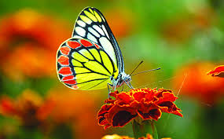
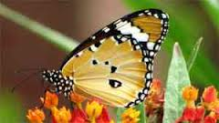
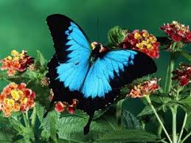
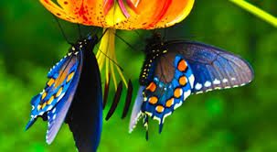
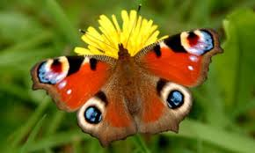
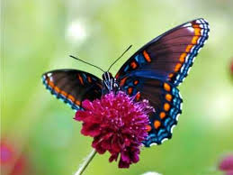
বসন্ত ঋতুতে গাছে গাছে ফুল ফোটানোর প্রতিযোগিতা চলে, নানা রঙের প্রজাপ্রতি গাছে গাছে নেচে বেড়ায়,উড়ে বেড়ায়।
Notes:
এই স্লাইডে একের পর এক ছবিগুলো আসবে এবং শিক্ষার্থীদের প্রশ্ন করা হবে: পাঠের সাথে ছবিগুলোর সম্পর্ক কী তা Text আকারে দেখানো হবে। এরপর বিষয়বস্তু আলোচনা করা হবে।

Slide 15
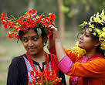
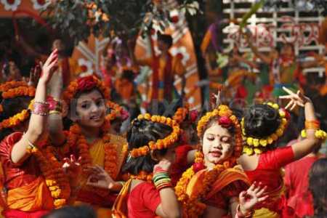
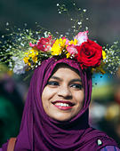
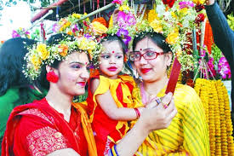
বাসন্তী ও উজ্জ্বল রঙের পোশাকে, সাজ-সজ্জায় উৎসবে মেতে ওঠে।
Notes:
এই স্লাইডে একের পর এক ছবিগুলো আসবে এবং শিক্ষার্থীদের প্রশ্ন করা হবে: পাঠের সাথে ছবিগুলোর সম্পর্ক কী তা Text আকারে দেখানো হবে। এরপর বিষয়বস্তু আলোচনা করা হবে।

Slide 16
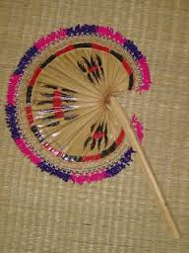
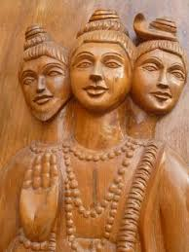
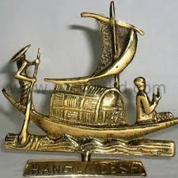
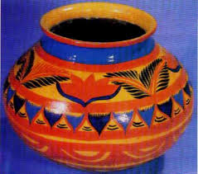
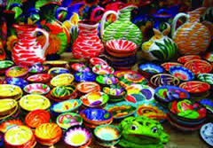
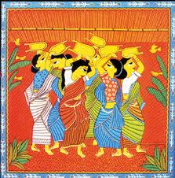
আজকাল লোকশিল্পে উজ্জ্বল ও সতেজ রঙ ব্যবহার করে ছবি ও শিল্পকে সুন্দর ও মোহনীয় রূপ দিয়ে চলছে
Notes:
এই স্লাইডে একের পর এক ছবিগুলো আসবে এবং শিক্ষার্থীদের প্রশ্ন করা হবে: পাঠের সাথে ছবিগুলোর সম্পর্ক কী তা Text আকারে দেখানো হবে। এরপর বিষয়বস্তু আলোচনা করা হবে।

Slide 17
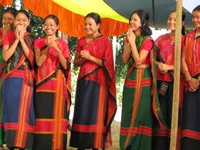
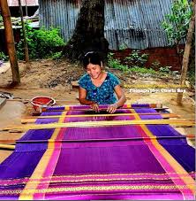
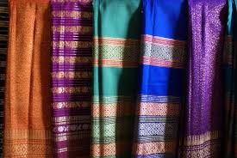
ক্ষুদ্র নৃগোষ্ঠীর লোকেরা তাদের তৈরি তাঁতের পোশাকে রঙিন সুতোর বুনটে মনকাড়া শাড়ি ও পোশাক বানিয়ে চলছে
Notes:
এই স্লাইডে একের পর এক ছবিগুলো আসবে এবং শিক্ষার্থীদের প্রশ্ন করা হবে: পাঠের সাথে ছবিগুলোর সম্পর্ক কী তা Text আকারে দেখানো হবে। এরপর বিষয়বস্তু আলোচনা করা হবে।

Slide 18
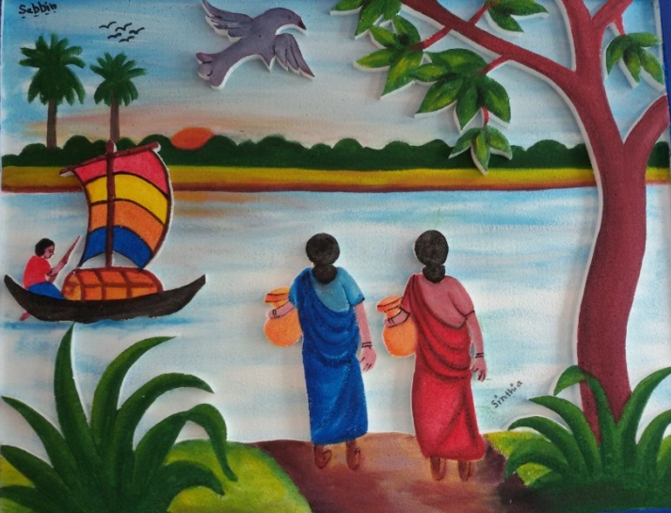
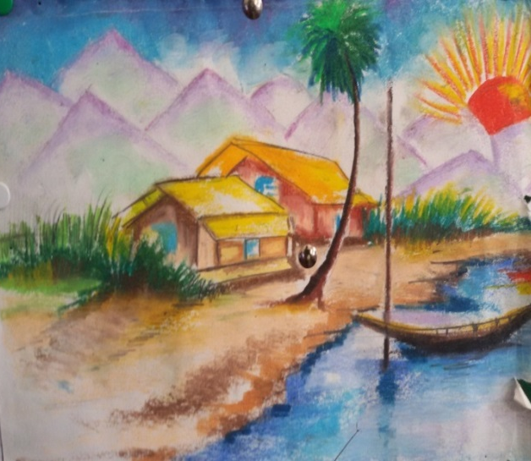
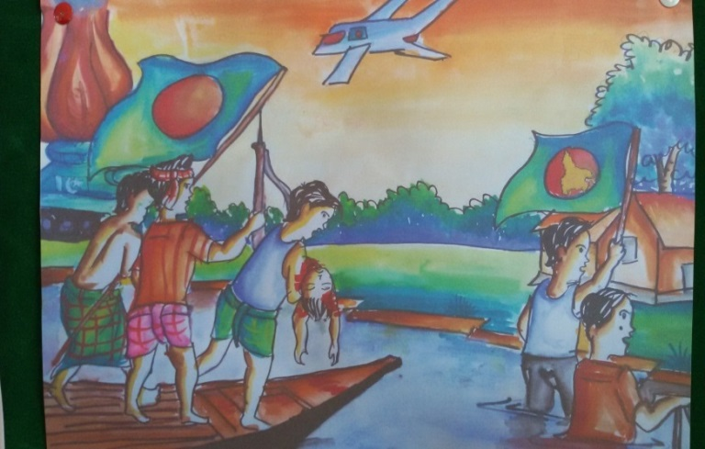
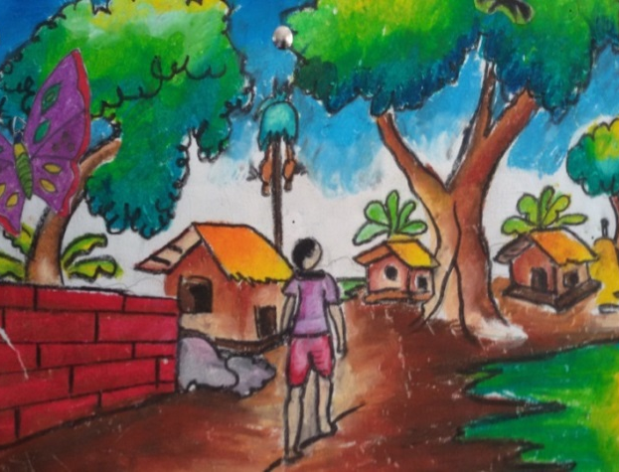
বিভিন্ন দেশের তুলনায় বাংলাদেশের শিশুদের ছবির রঙ অনেক উজ্জ্বল, সাহসী,এবং মৌলিক রঙ ঘেঁষা। তাই খুব সহজেই বাংলার শিশুদের ছবিকে আলাদা বৈশিষ্ট্যে চেনা যায়।
Notes:
এই স্লাইডে একের পর এক ছবিগুলো আসবে এবং শিক্ষার্থীদের প্রশ্ন করা হবে: পাঠের সাথে ছবিগুলোর সম্পর্ক কী তা Text আকারে দেখানো হবে। এরপর বিষয়বস্তু আলোচনা করা হবে।

Slide 19
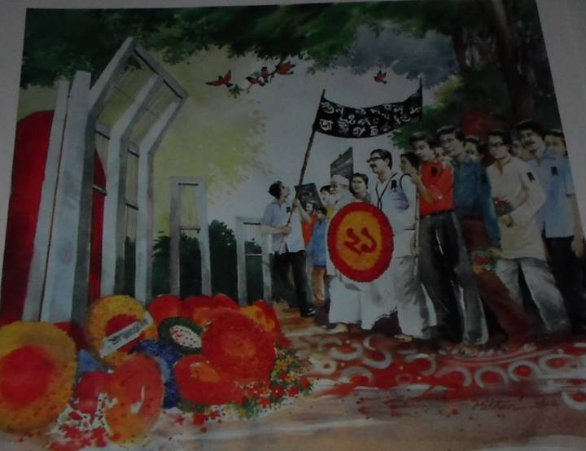
বাংলার শিল্পীদের শিল্পকর্ম সারা বিশ্বে প্রশংসা পাচ্ছে
Notes:
এই স্লাইডে একের পর এক ছবিগুলো আসবে এবং শিক্ষার্থীদের প্রশ্ন করা হবে: পাঠের সাথে ছবিগুলোর সম্পর্ক কী তা Text আকারে দেখানো হবে। এরপর বিষয়বস্তু আলোচনা করা হবে।

Slide 20
মূল্যায়ন
সঠিক উত্তরের জন্য এখানে ক্লিক করুন
বহুনির্বাচনী প্রশ্ন
১। বাংলাদেশের শিশুদের ছবির রঙ কেমন ?
(ক) সুন্দর
√
খ) মৌলিক রঙ ঘেঁষা
(গ) শিশুদের মত কোমল
(ঘ) ঝলমলে
২। ‘ গেরুয়া’ শব্দের অর্থ কী?
(খ) ভেজে
(ক) খবর
(ঘ) শত অব্দ
√
(গ) মেটে
Notes:
শিক্ষক প্রয়োজনে মূল্যায়নের প্রশ্ন পরিবর্তন করে নিতে পারেন।
সঠিক উত্তরের জন্য ডান পাশের উপরের কোনায় ক্লিক করতে হবে।

Slide 21
সঠিক উত্তরের জন্য এখানে ক্লিক করুন
বহুনির্বাচনী প্রশ্ন
৩। ফাতিমা শীতকালে ফুফুর বাড়িতে বেড়াতে গিয়ে পাখির
মাংস রান্না করা দেখে তার মন খারাপ হয়,কারণ-
i. পাখি শিকারিদের বিচার হচ্ছে না
ii. পাখি নিধন প্রকৃতির সৌন্দর্য হানি ঘটায়
iii. পাখির মাংস স্বাস্থ্যের জন্য খারাপ
নিচের কোনটি সঠিক?
(ক) iও ii
খ) ii ও iii.
√
(গ) i ও iii
(ঘ) i, ii ও iii.
Notes:
শিক্ষক প্রয়োজনে মূল্যায়নের প্রশ্ন পরিবর্তন করে নিতে পারেন।
সঠিক উত্তরের জন্য ডান পাশের উপরের কোনায় ক্লিক করতে হবে।

Slide 22
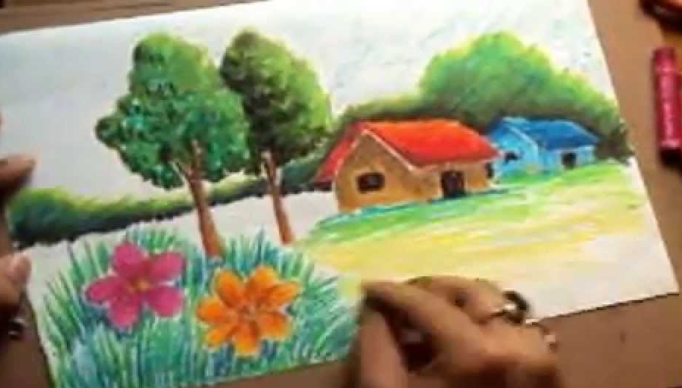
বাড়ির কাজ
বসন্ত ঋতুর প্রকৃতিকে তুমি কীভাবে উপভোগ কর তার বর্ণনা দিয়ে একটি অনুচ্ছেদ লিখে আনবে।

Slide 23
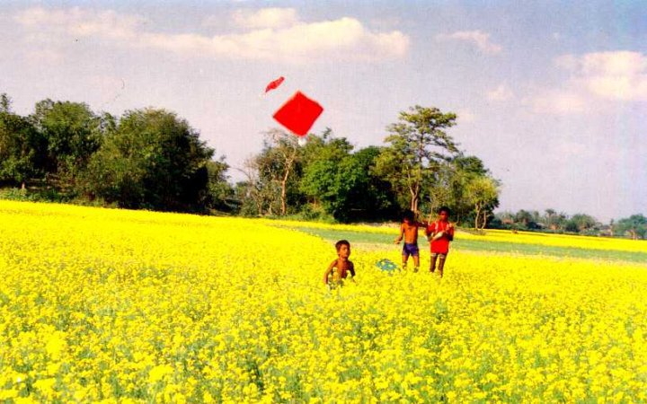
সবাইকে ধন্যবাদ

